Slide 1
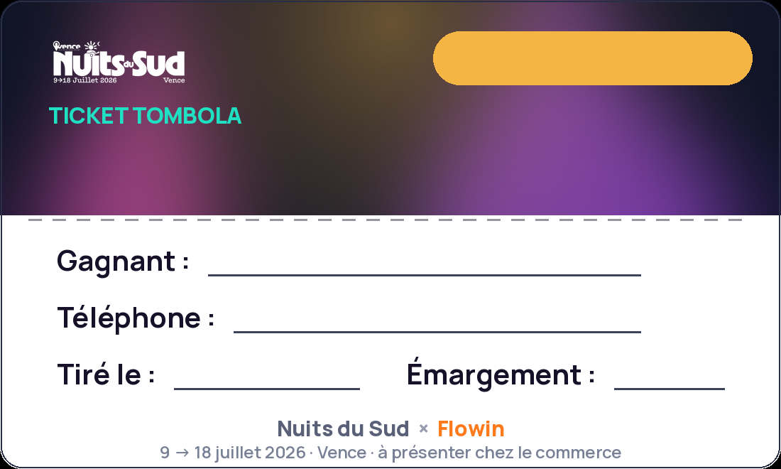
NDS-CONCERT-001
Nuits du Sud — Places de concert
12 places · 1 tirage/soir

